Slide 1
知识产权简介
AEM WEEKEND SHARING
AEM周末分享
第 340 期

Slide 2
1、知识产权的概念
AEM WEEKEND SHARING
知识产权亦称智力成果权，是指人们就其智力劳动成果所依法享有的专有权利，通常是国家赋予创造者对其智力成果在一定时期内享有的专有权或独占权。

Slide 3
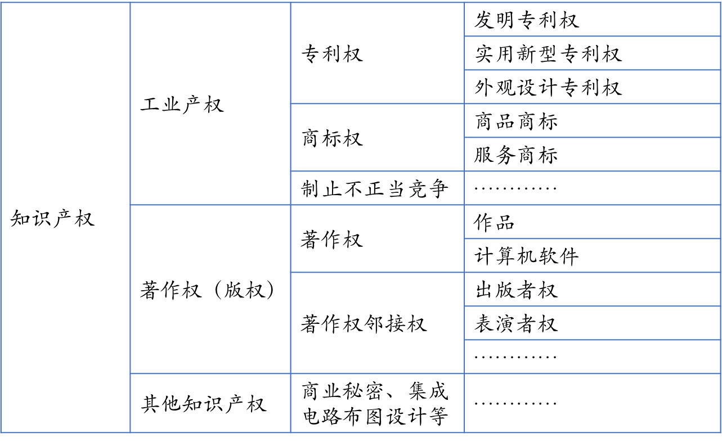
2、知识产权的范围
AEM WEEKEND SHARING

Slide 4
2 . 1. 1 工业产权之专利权
AEM WEEKEND SHARING
专利权是指一项发明创造向国家专利局提出专利申请，经依法审查合格后，向专利申请人授予的在规定时间内对该项发明创造享有的专有权。
发明和实用新型专利被授予专利权后，专利权人对该项发明创造拥有独占权，任何单位和个人未经专利权人许可，都不得实施其专利，即不得为生产经营目的制造、使用、许诺销售、销售和进口其专利产品。
外观设计专利权被授予后，任何单位和个人未经专利权人许可，都不得实施其专利，即不得为生产经营目的制造、销售和进口其专利产品。
未经专利权人许可，实施其专利即侵犯其专利权

Slide 5
2 . 1. 2 工业产权之商标权
AEM WEEKEND SHARING
商标权是指商标主管机关依法授予商标所有人对其申请商标受国家法律保护的专有权。
商标是用以区别商品和服务不同来源的商业性标志，由文字、图形、字母、数字、三维标志、颜色组合和声音等，以及上述要素的组合构成。
中国商标权的获得必须履行商标注册程序，而且实行申请在先原则。
商标是产业活动中的一种识别标志，所以商标权的作用主要在于维护产业活动中的秩序，与专利权的不同作用主要在于促进产业的发展不同。

Slide 6
2 . 2 著作权
AEM WEEKEND SHARING
著作权又称版权，是指自然人、法人或者其他组织对文学、艺术和科学作品依法享有的财产权利和精神权利的总称。主要包括著作权及与著作权有关的邻接权；通常我们说的知识产权主要是指计算机软件著作权和作品登记。
著作权实行自愿登记，作品不论是否登记，作者或其他著作权人依法取得的著作权不受影响。实行作品自愿登记制度的目的在于维护作者或其他著作权人以及作品使用者的合法权益，有助于解决因著作权归属造成的著作权纠纷，并为解决著作权纠纷提供初步证据。

Slide 7
3、知识产权的法律特性
AEM WEEKEND SHARING
专有性(独占性)
地域性
时间性

Slide 8
3 . 1 专有性
AEM WEEKEND SHARING
知识产权为权利人所独占，权利人垄断这种专有权利受到严格保护，不受他人侵犯，没有法律规定或未经权利人许可，任何人不得享有或使用该项权利。只有通过“强制许可”，“征用”等法律程序，才能变更权利人的专有权。
对同一项知识产权，不允许有两个或两个以上同一属性的知识产权并存。
知识产权是一种绝对权和对世权，有别于债权。

Slide 9
3 . 2 地域性
AEM WEEKEND SHARING
知识产权的地域性是指其只在所确认和保护的地域内有效；并且只能在该地域范围内发生法律效力受法律保护。
即除签有国际公约或双边互惠协定外，经一国法律所保护的某项权利只在该国范围内发生法律效力。

Slide 10
3 . 3 时间性
AEM WEEKEND SHARING
知识产权只在规定期限保护。 法律对各项权利的保护，都规定有一定的有效期，各国法律对保护期限的长短可能一致，也可能不完全相同 ，只有参加国际协定或进行国际申请时，才对某项权利有统一的保护期限。
比如：中国发明专利权的期限为二十年，实用新型专利权和外观设计专利权的期限为十年，均自申请日起计算；中国注册商标的有效期为十年，自核准注册之日起计算。

Slide 11
AEM WEEKEND SHARING
周末愉快！
共创 共进 共赢 共享
AEM科技人力资源部

